Slide 1
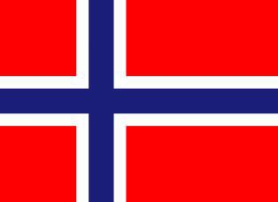
КУЛЬТУРА И ТРАДИЦИИ НОРВЕГИИ
Карпенко Ксения

Slide 2
Культура и традиции
По менталитету норвежцы близки к своей суровой природе. В их характерах сквозит морозная сдержанность, неразговорчивость и даже некоторая суровость. Поэтому вести себя в общественных местах следует сдержано. Особое внимание следует обратить на соблюдение чистоты и бережное отношение к природе. В Норвегии в моде природоохранные общества. Норвегия находилась под владычеством Дании и Швеции. В 1905 году страна обрела независимость. Норвегия хранит великое множество культурных традиций. В стране до сих пор живы местные обычаи. В округах очень щепетильно относятся к сохранению культурных традиций, поддерживаются общение на диалектах старонорвежского языка, изучение местной истории, издание своих газет.
Каждый город имеет свои культурные традиции. Именно сочетание прошлого и настоящего придает городам Норвегии уникальность и индивидуальный характер. Контрасты и взаимосвязь между прошлым и настоящим можно найти везде: в архитектуре, искусстве, культуре и кулинарии. Суровая природа и недоступность Норвегии сделали национальную кухню самобытной. Основное внимание уделяется рыбным блюдам.
Огромную роль в их жизни играет молоко, его потребляют на душу населения больше всех в мире. На завтрак обязателен своеобразный местный деликатес — козий сыр со специфическим запахом. Он имеет несколько сортов, отличающихся вкусом и цветом.

Slide 3
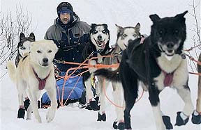

Slide 4
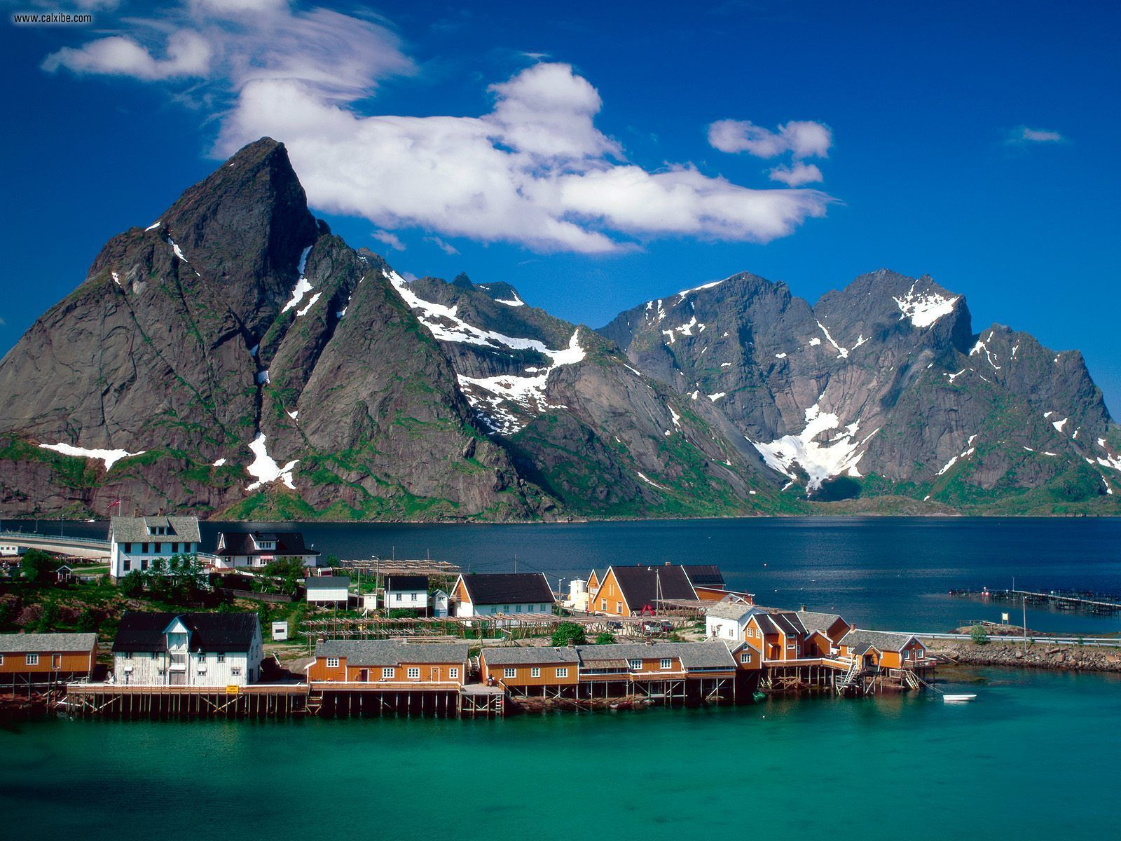

Slide 5
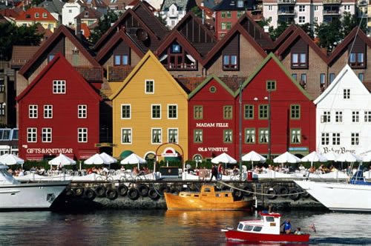

Slide 6
Обычаи
Самобытной чертой норвежского общества с давних времен является бережное отношение к семье. Подавляющее число норвежских фамилий обладает исконными корнями. Они зачастую обозначают природные качества или связаны с экономическим овладением землей, проистекавшим еще в период викингов. Даже обладание потомственной землей официально охраняется законом о наследстве. По этому закону семья имеет привилегию вернуть себе родовую ферму, даже в случае ее продажи. В сельских районах семья сохраняется в качестве главного элемента общества. Все члены семьи ездят издалека, чтобы поучаствовать в свадьбах, крестинах, обрядах и похоронах. Эта единство зачастую не теряется и при проживании в городе. С приближением лета популярной моделью осуществления совместного отдыха для всей семьи становится пребывание в маленьком дачном домике, расположенном в горах или на побережье.
Большинство жителей являются лютеранами — евангелистами. Норвежская лютеранская церковь занимает государственное положение и подразделяется на одиннадцать епархий. Ее работу контролирует Министерство просвещения, науки и религии. Духовные наставления и рекомендации занимают очень большое значение в жизни прихожан, особенно сильна эта роль в западных и южных регионах страны. Норвежская церковь содействует в проведении и организации миссионерских акций в Африку и Индию. Поэтому страна находится на первом месте по количеству миссионеров в мире. Невзирая на государственное положение евангелической лютеранской церкви, норвежцы пользуются неограниченной свободой в вопросах выбора веры.

Slide 7
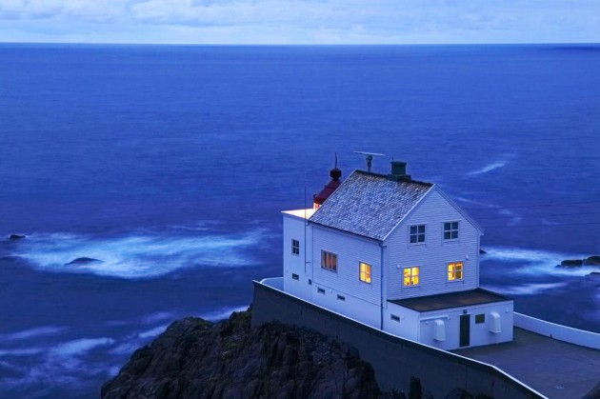

Slide 8
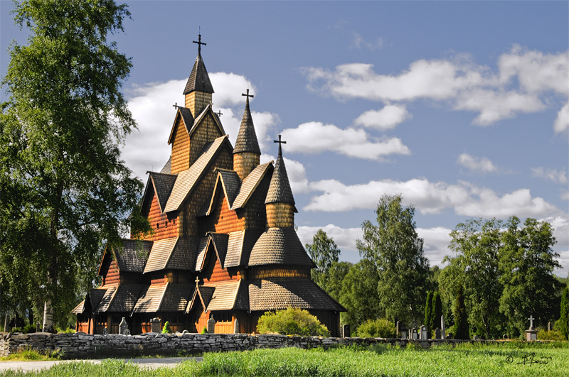
Ставрика в Хэддале

Slide 9
Кухня
Основу норвежской кухни составляют рыба и другие продукты моря. К популярным блюдам норвежской кухни относятся: треска «торск», соленая сельдь «бокнафиск», «фискемелье» — рубленая печень трески с рыбьей икрой, маринованная сельдь «сурсильд», «фискеболлер» — рыбные фрикадельки под соусом бешамель, жареный или копченый лосось «лаки», щи — уха с фрикадельками и яйцом, вареные креветки «рекер», тушеный в молоке морской гребешок с сельдереем и чесноком. Традиционным блюдом также считается китовое мясо и различные блюда из него.
Широко употребляются и мясные продукты — жареные свиные ребрышки, бараньи и овечьи головы «смалховт», «форикол» — сваренный с тушеной капустой и запеченный ягненок, лососина и оленина, соленый овечий окорок «феналар», мясные тефтели, снежная куропатка «рип», различные стейки и бифштексы, жаркое и шницели, говяжьи биточки «хьетболлер.
Важное место на столе занимают каши и блюда из круп. Часть норвежских кулинарных традиций — выпечка домашнего пирога и хлеба. В каждой области пироги делают по собственным рецептам. Очень популярны картофельные хлебцы «лефсе», хрустящий хлеб «кнеккбред» из тонкого теста. На десерт обычно подаются кексы, яблочная запеканка с сухарями и сметаной «тислерт бондепикер», булочки с корицей «спиллингболлер», фруктовое суфле «фромаш», мусс из яичных белков с лесными ягодами, фруктовый торт «блёткаке», хлебцы с медом и традиционные блины «свелле».
Завтрак у норвежцев очень плотный. Он состоит из рыбы, мяса, сыра и хлеба, кофе и вареных яиц. Многие гостиницы и рестораны предлагают на завтрак koldtbord (холодные закуски), состоящие из копченого лосося, свежих омаров, креветок, горячие блюда и бутерброды с мясом, рыбой, сыром.

Slide 10
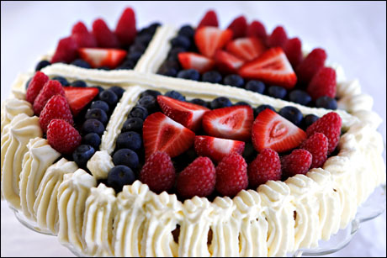

Slide 11
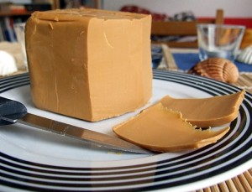

Slide 12
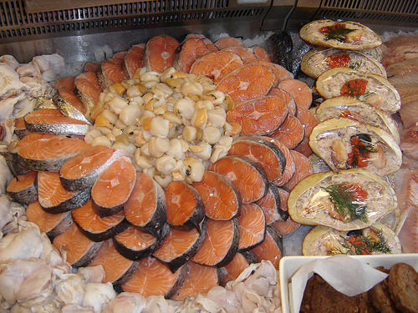

Slide 13
Праздники
Из государственных праздников традиционно отмечается Новый год, День труда. Важнейшим праздником в Норвегии является День Конституции. Он отмечается 17 мая. Также популярностью пользуется праздник — Канун Середины Лета, который отмечается 23 июля на берегу Лаппы. Из религиозных праздников можно выделить Великий четверг, Страстную пятницу, Рождество, Духов день, Троица. В Карасйоке и Каутокейно традиционно проходит праздник Пасхи. Также к национальным развлекательным мероприятиям относится бег на северных оленях и хоровые пения.

Slide 14
Спасибо за внимание ☺

